Slide 1
Demonstration of sorting algorithms on an array
{
< merge sort, counting sort and radix sort>
}
...

Slide 2
Các Thành Viên và Nhiệm Vụ
Đào Sỹ Phúc - 20215117
Đỗ Quang Phúc - 20194646
- Thực hiện code phần DataEntryController và DataSortingVisualizeController
- Thiết kế Class Diagram và Use Case Diagram
- Viết báo cáo
- Quay video demo
- Thực hiện code các lớp MergeSort, RadixSort, CountingSort và SortingAlgorithm
- Làm sldie báo cáo
- Thiết kế và lên ý tưởng cho use case và class diagram
Nguyễn Hải Phong - 20215114
Nguyễn Đức Phong - 20194642
- Làm UI màn Main
- Thực hiện code phần MainScreenController
- Làm slide báo cáo
- Thiết kế Class Diagram và Use Case Diagram
- Làm UI màn DataEntry và DataSortingVisualize
- Viết báo cáo
- Thiết kế và lên ý tưởng cho use case và class diagram

Slide 3
Problem description
{
..
< Mảng là cấu trúc dữ liệu cơ sở trong Khoa Học Máy Tính, đóng vai trò trong nhiều hoạt động và hỗ trợ nhiều cấu trúc dữ liệu khác. Trong project này, chúng em sẽ phát triển một ứng dụng để biểu diễn 3 thuật toán sắp xếp trên mảng: Merge sort, Counting sort và Radix sort.>
}
..

Slide 4
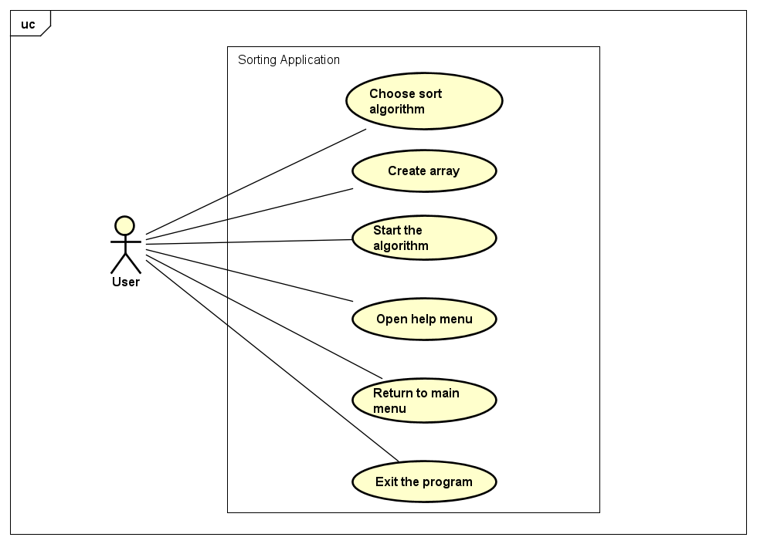
Usecase Diagram

Slide 5
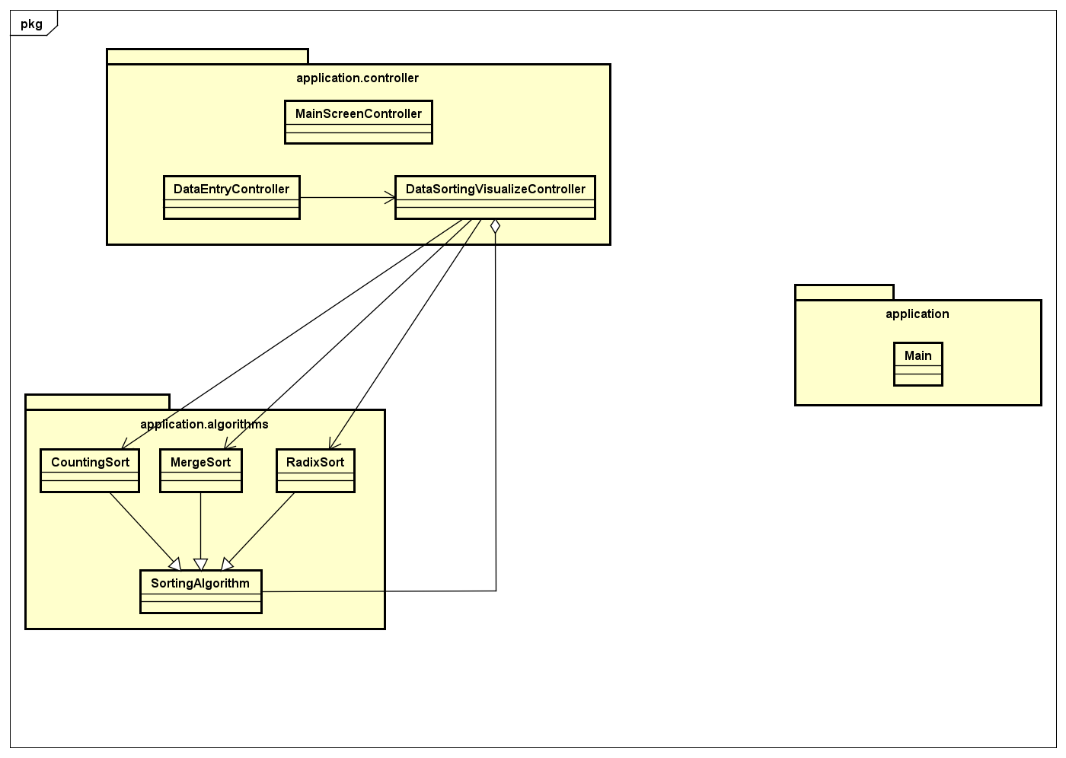
General Class Diagram

Slide 6
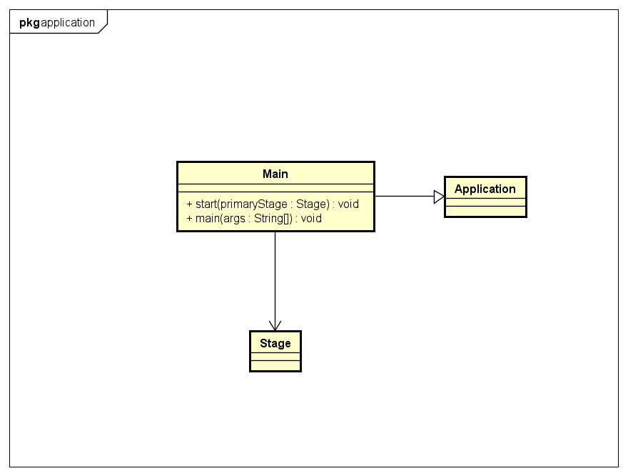
Application Class Diagram

Slide 7
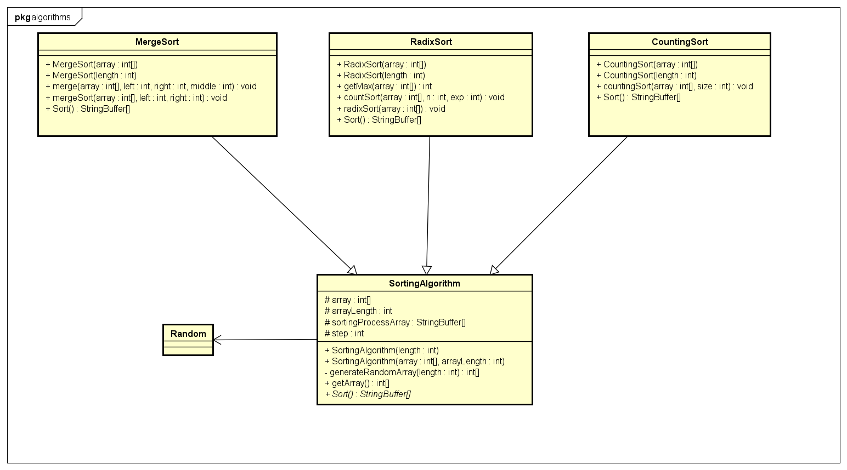
Algoritms Class Diagrams

Slide 8
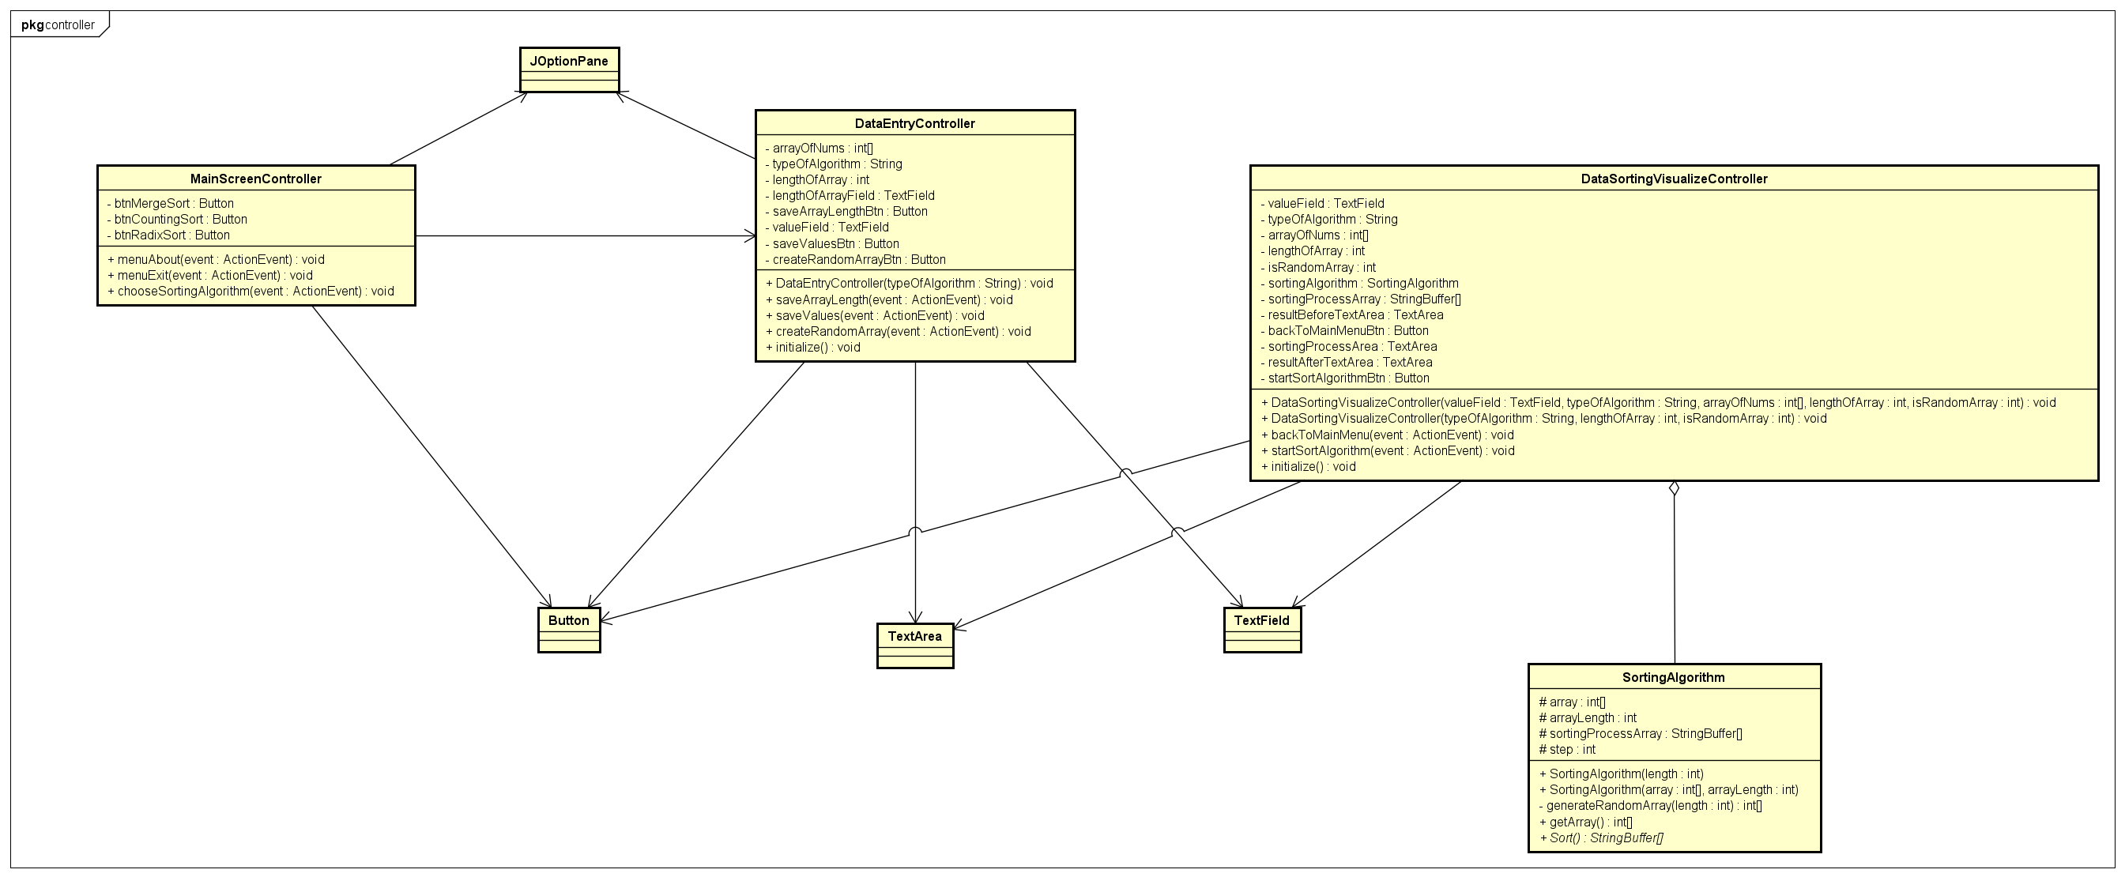
Controller Class Diagram

Slide 9
OOP Techniques
Tính kế thừa
Các lớp MergeSort, RadixSort và CountingSort kế thừa lớp SortingAlgorithm
Lớp Main kế thừa lớp Application
Tính trừu tượng
Phương thức trừu tượng Sort() được định nghĩa trong lớp trừu tượng SortingAlgorithm và được implement trong lớp MergeSort, RadixSort và CountingSort
*
}

Slide 10
OOP Techniques
Tính đa hình
Tính đóng gói
Trong lớp DataSortingVisualizeController, biến sortingAlgorithm được khai báo với kiểu dữ liệu là SortingAlgorithm
Các biến sortingAlgorithm sẽ được khởi tạo dựa theo các lớp MergeSort, RadixSort và CountingSort
Khi gọi phương thức Sort() thì Java sẽ dựa vào kiểu của biến sortingAlgorithm lúc đó để xác định đúng phương thức Sort()
Các thuộc tính của các lớp đều được để ở mức private và sử dụng getter và setter để lấy và thay đổi dữ liệu
*
}

Slide 11
OOP Techniques
Association
Các lớp DataSortingVisualizeController, DataEntryController có sử dụng các lớp MergeSort, RadixSort, CountingSort trong các phương thức.
Lớp Main và MainScreenController có sử dụng lớp Stage.
Các lớp DataSortingVisualizeController and MainScreenController, DataEntryController có sử dụng rất nhiều các lớp từ JavaFX để tạo GUI.
*
}

Slide 12
Demonstration Application Link Demo: https://www.youtube.com/watch?v=ZVEM2GzEpHQ
{
..
}
..

Slide 13

